Slide 1



IV межрегиональный форум молодежного предпринимательства
«За бизнес»

Slide 2
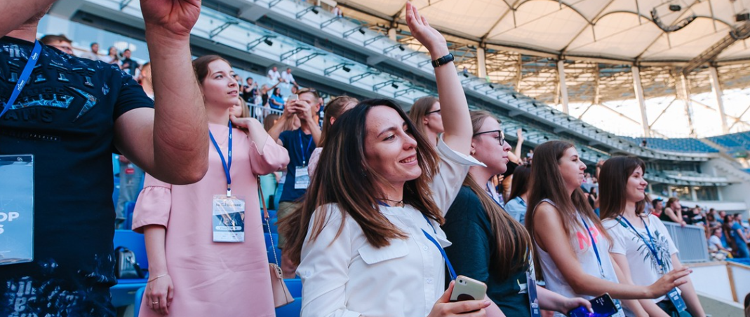
КОГДА?
ГДЕ?
ДЛЯ КОГО?
15.09.2022
09:00 - 17:30
ДЕЙСТВУЮЩИЕ
И НАЧИНАЮЩИЕ ПРЕДПРИНИМАТЕЛИ, МОЛОДЫЕ ЛЮДИ 16-35 ЛЕТ
СТАДИОН
«ВОЛГОГРАД АРЕНА»
Главные задачи форума – сплотить жителей региона, вдохновить их на развитие бизнеса, наладить полноценный диалог между предпринимателями и административными структурами, мотивировать и развить профессиональные кадры, определить вектор повышения инвестиционной привлекательности региона, открыть новые возможности для бизнеса.

Slide 3
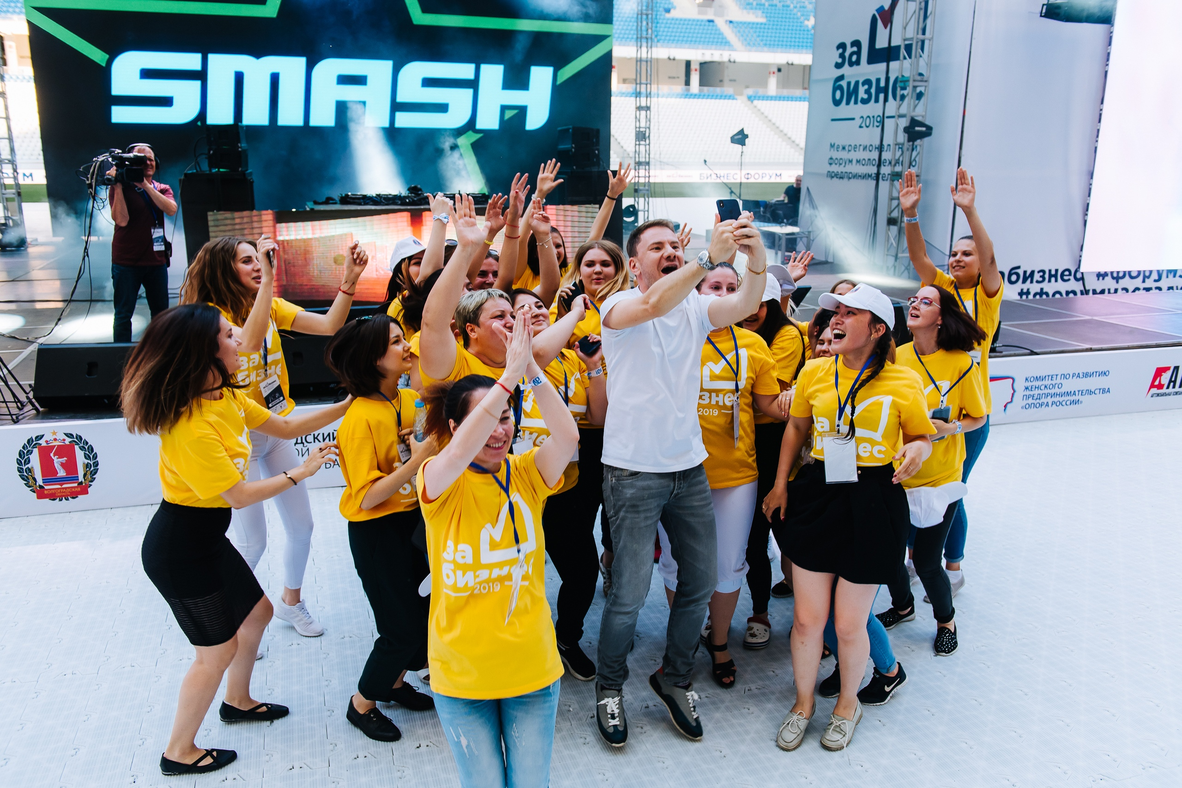
МАСШТАБНЫЙ ТИМБИЛДИНГ
10 КОМАНД
80 УЧАСТНИКОВ
3 ПОБЕДИТЕЛЯ"
ПРОГРАММА
10:00 – 11:30 Участие в церемонии открытия форума
12:00 – 15:00 Участие в образовательной и развлекательной программах. В программу форума будут интегрированы конкурсные задания, за выполнение которых участники тимбилдинга получат баллы (бизнескоины)
15:00 – 15:15 Фитнес для тела и мозга «Зарядись энергией»
15:15 – 15:40 Квиз от Топфраншиз
15:40 – 16:10 Квиз на эрудицию и логику
16:10 – 16:50 Коммуникативные игры
16:50 – 17:00 Награждение победителей

Slide 4
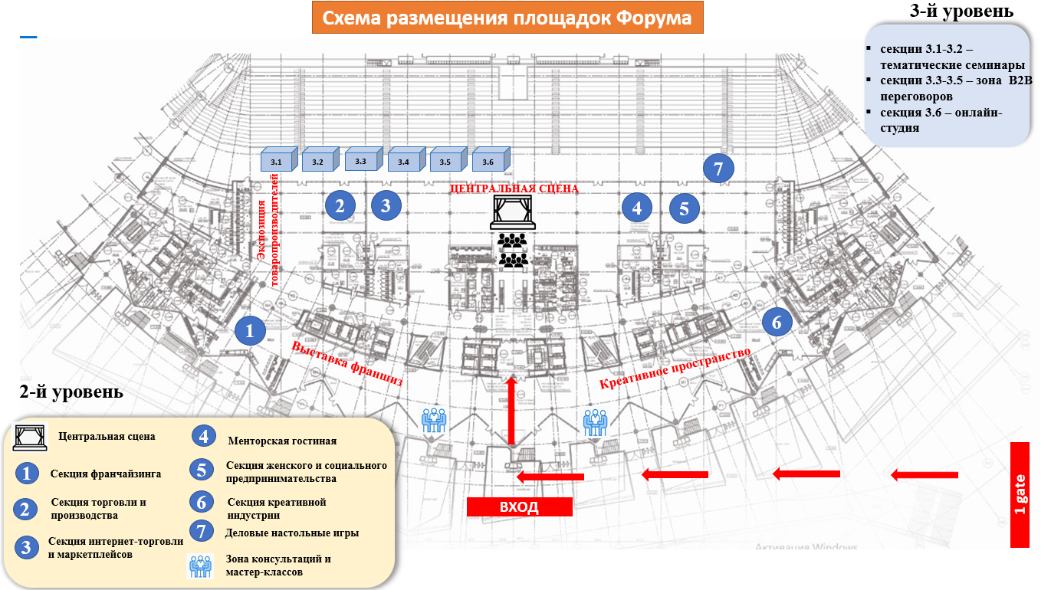

Slide 5
ЦЕНТРАЛЬНАЯ СЦЕНА
ПРОГРАММА ПЛОЩАДКИ
Блок 1
10:00 – 10:05 Ударная волна. Музыкальное выступление барабанной группы «Не школа барабанов»
10:05 – 10:15 Церемония открытия форума
10:15 – 10:25 Награждение молодых предпринимателей - победителей конкурса молодежных грантов
10:25 – 11:00 Баттл «Успешный предприниматель. Фундаментальные знания vs современные бизнес-навыки»
11:00 – 11:30 Мастер-класс «Большие возможности малого бизнеса»
11:30 – 11:45 Анонс форматов и работы секций форума
СПИКЕРЫ
АННА
ПИСЕМСКАЯ
Заместитель Губернатора Волгоградской области
МАРАТ
МУТИГУЛЛИН
Руководитель направления
по работе с бизнесом,
Росмолодежь
ДЕНИС
БОГАТОВ
Директор Центра развития
социального предпринимательства,
бизнес-тренер, эксперт Минэкономразвития России
РОМАН
ДОНСКОЙ
Совладелец сети офисных центров LOCUS, бизнес-клуб "Эквиум"
АНДРЕЙ
ВАЩЕНКО
Доктор экономических наук, ректор Волгоградского института бизнеса

Slide 6
ЦЕНТРАЛЬНАЯ СЦЕНА
ПРОГРАММА ПЛОЩАДКИ
БЛОК 2
12:00 – 12:20 Мастер-класс «Эмоциональный интеллект лидера»
12:20 – 13:00 Мастер-класс «Как стать победителем»
13:00 – 13:50 Мастер-класс «Брендинг в бизнесе»
13:50 – 14:20 Мастер-класс «Личный бренд»
14:20 – 14:50 Тренинг «Как заставить себя слушать»
14:50 – 15:00 Анонс площадки «Голос женского бизнеса»
БЛОК 3
15:00 – 15:15 Фитнес для тела и мозга «Зарядись энергией»
15:15 – 17:00 Тимбилдинг. Квиз для команд вузов
17:00 – 17:30 Церемония закрытия Форума. Музыкальная программа «Гордимся Волгоградом»
СПИКЕРЫ
АЛЕКСЕЙ
ПЕТРОВ
Заслуженный мастер спорта России, чемпион Олимпийских игр по тяжелой атлетике, пятикратный рекордсмен мира
АНДРЕЙ
ЕВДОКИМОВ
Бизнес-психолог, ментор,
сертифицированный коуч
АЛЕКСЕЙ
ВАГИН
Генеральный директор брендингового
Агентства SUPERMARKET.
Член Совета Ассоциации брендинговых
компаний России
НАДЕЖДА
ОЛЕЙНИКОВА
Основатель женского сообщества по личному бренду Top Women Community
НИКОЛАЙ
ДОБРОВОЛЬСКИЙ
Тренер-консультант
BEST T&amp;D GROUP

Slide 7
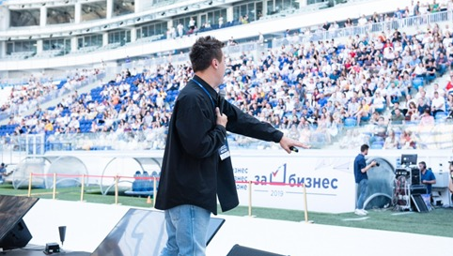
СЕКЦИЯ 1. ФРАНЧАЙЗИНГ
ПРОГРАММА ПЛОЩАДКИ
БЛОК 1.
10:00 – 11:30 Практикум «Экологическое предпринимательство»
БЛОК 2.
12:00 – 14:30 Знакомство с ТОП - франшизами из 6 основных сфер бизнеса. Кейсы от российских франчайзеров
14:30 – 16:00 Масштабирование бизнеса через франчайзинг
СПИКЕРЫ
РУСЛАН
ЗАЙНУЛОВ
Эко предприниматель,
учредитель ООО «ВМС-
Рециклинг»
ВАСИЛЬ
ГАЗИЗУЛИН
Основатель и управляющий
TopFranchise.ru,
Международный эксперт в
области франчайзинга
АЛЬБЕРТ
ХАМЗИН
Руководитель Амбассадор бренда, Суши-Маркет и #Лаваш, сети магазинов формата
«take away» 500 точек в 140 городах
ДИЛЯРА
ИЛЬИНА
Основатель школы и руководитель франчайзинговой сети Школ скорочтения, развития интеллекта и памяти Schoolford
СТИВА
АРАЛОВ
Директор по развитию франшизы
быстрого питания Стардог!s.
1 150 франшизных предприятий

Slide 8
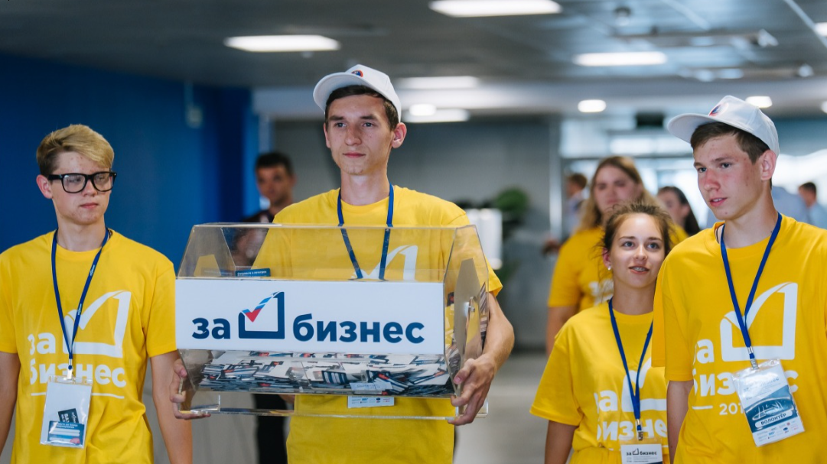
СЕКЦИЯ 2. ТОРГОВЫЕ СЕТИ И ПРОИЗВОДСТВО
ПРОГРАММА ПЛОЩАДКИ
БЛОК 1.
10:30 – 11:45 Семинар «Как стать поставщиком торговых сетей»
БЛОК 2.
12:00 – 13:45 Круглый стол «Внедрение системы бережливого производства»
БЛОК 3.
14:00 – 16:00 Форсайт-сессия «Современные тренды молодежного бизнеса: Перспективы VS Ограничения»
СПИКЕРЫ
Представители торговых
сетей: «Магнит», «Пятерочка»,
«Покупочка»
Эксперты регионального
центра компетенций
ТАТЬЯНА
ШИБЧЕНКО
Председатель Волгоградского
центра развития и защиты
бизнеса «Дело»
ИГОРЬ
ЗЛОЧЕВСКИЙ
Кандидат экономических наук, коуч
и бизнес-наставник начинающих
предпринимателей

Slide 9
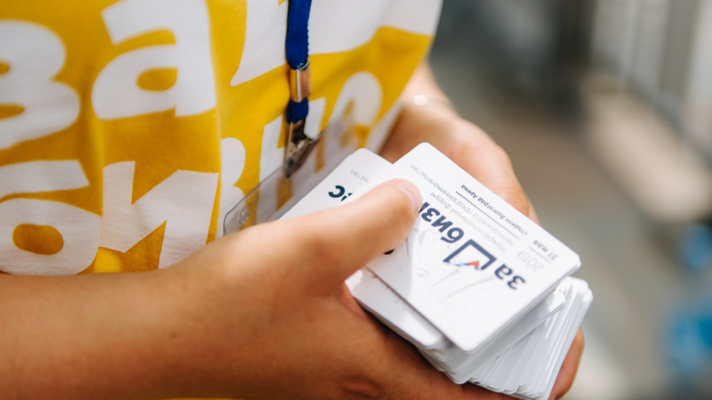
СЕКЦИЯ 3. ИНТЕРНЕТ-ТОРГОВЛЯ И МАРКЕТПЛЕЙСЫ
ПРОГРАММА ПЛОЩАДКИ
12:00 – 12:45 Практикум «Форматы и инструменты онлайн-торговли»
12:45 – 13:25 Кейсы и антикейсы. Какие ошибки вы сделаете, если будете учиться у теоретиков
13:30 – 14:30 Как выйти со своим товаром на маркетплейсы
14:45 – 15:30 Маркетплейсы. О чем молчат эксперты и коучи
15:30 – 16:00 Работа с маркетплейсом, как открыть точку выдачи товаров
16:00 – 17:00 Запуск магазина в социальной сети
СПИКЕРЫ
ИЛЬЯ
ТИМОШИН
Президент Союза Деловых Людей,
Эксперт в области цифровой
трансформации и онлайн торговли
ИРИНА
КИЛЯКОВА
Основатель проекта «Оживающие
технологии VIRINKA» и онлайн-школы
«Бизнес на маркетплейсах»
АНТОН
ЛАНЦОВ
Член федерального клуба, Лучший молодой предприниматель России 2018, ТОP-seller на OZON, Wildberries, Яндекс-маркет
АНТОН
КОПНИЧЕВ
Резидент бизнес-клуба «Эквиум»

Slide 10
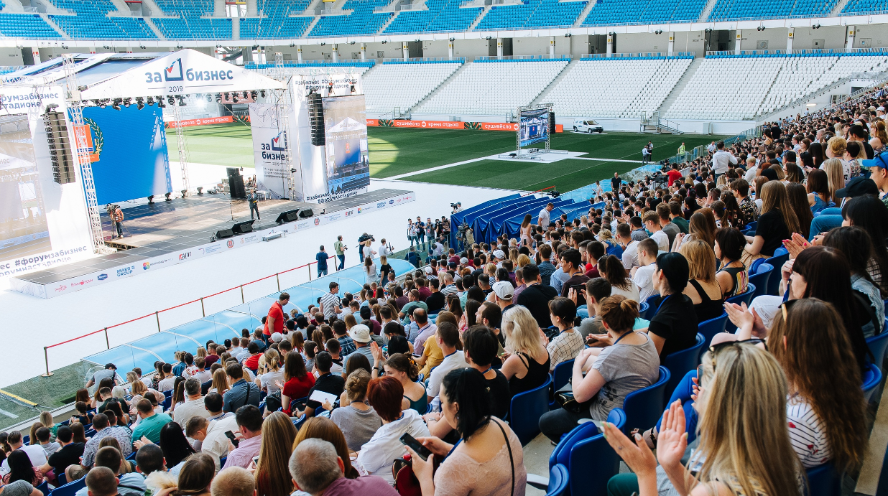
СЕКЦИЯ 4. МЕНТОРСКАЯ ГОСТИНАЯ
ПРОГРАММА ПЛОЩАДКИ
БИЗНЕС-СТОРИС
12:00 – 12:20 Как построить семейный бизнес и не развестись
12:20 – 12:40 Как мы продали робота японцам
12:40 – 13:00 Как уйти из найма и построить федеральную клининговую компанию
13:00 – 13:30 Как загаданное желание у водопада превратилось в компанию - лидера рынка. История создания «Империи»
13:30 – 14:00 Как привести себя в порядок, когда все рухнуло
14:00 – 14:30 Как мы перешли к социально ответственному бизнесу
14:30 – 15:00 Как привлечь внимание к своему бренду
15:00 – 17:00 Провокативный тренинг «Как легко выйти из стресса»
СПИКЕРЫ
МАКСИМ
АФАНАСЬЕВ
Основатель клининговой
компании Volga, эксперт
в области продаж и сервиса
ДИЛЯРА
ИЛЬИНА
Основатель школы и руководитель франчайзинговой сети Школ скорочтения, развития интеллекта и памяти Schoolford
АЛЕКСАНДР
ВАГИН
Основатель агентства
Supermarket
АНДРЕЙ
ЕВДОКИМОВ
Бизнес-психолог, ментор, сертифицированный коуч
АНДРЕЙ
СКРЫПНИК
Руководитель направления по устойчивому развитию компании GRASS, экоблогер

Slide 11
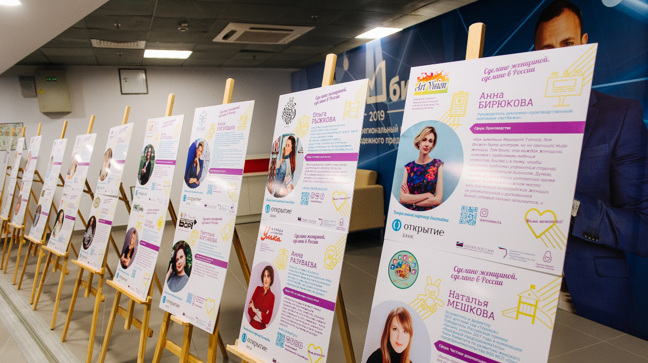
СЕКЦИЯ 5. СОЦИАЛЬНОЕ ПРЕДПРИНИМАТЕЛЬСТВО
ПРОГРАММА ПЛОЩАДКИ
БЛОК 1.
10:30 – 11:45 Мастер-класс «Я – социальный предприниматель»
12:00 – 13:15 Тренинг «Профилактика эмоционального выгорания в социальном бизнесе»
13:30 – 14:45 Тренинг «ТОП-10 навыков успешного социального предпринимателя»
БЛОК 2.
15:00 – 17:00 Форсайт-сессия «Голос женского бизнеса»
СПИКЕРЫ
ДЕНИС
БОГАТОВ
Директор Центра развития
социального предпринимательства,
бизнес-тренер, эксперт Минэкономразвития России
ОЛЬГА
БЕЛЯКОВА
Практикующий психолог,
психотерапевт по методу
«Символдрама»
АЛИНА
ПАНФИЛОВА
Начальник отдела
ЦИСС ГАУ ВО «Мой бизнес»
ЕКАТЕРИНА
ПОСТОЕВА
Учредитель и руководитель
ООО «Морожко», председатель
Комитета женского
предпринимательства
ВОО «Опора России»
АЛЕКСАНДРА
СУКИАСЯН
Социальный предприниматель,
соучредитель образовательного
комплекса «Поколение»

Slide 12
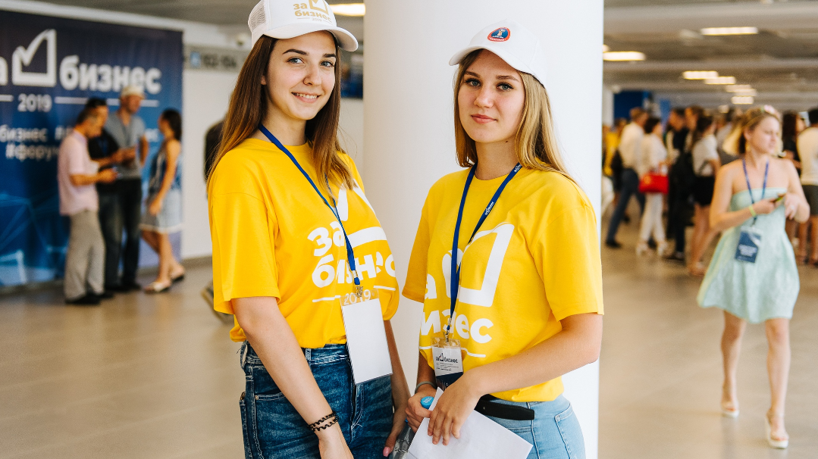
СЕКЦИЯ 6. КРЕАТИВНАЯ ИНДУСТРИЯ
ПРОГРАММА ПЛОЩАДКИ
БЛОК 1.
10:00 – 13:45 Форсайт-сессия «Разработка идей детских и туристических маршрутов Волгоградской области»
БЛОК 2.
14:00 – 14:15 Проекты и резиденты креативного пространства Икра. Галерея современного искусства «Порт Волга»
14:15 – 15:00 «Соединение искусства и бизнеса»
15:00 – 15:45 Студия визуальных коммуникаций SOTA
15:45 – 16:30 «Что нужно сделать, чтобы начать работать в IT»
СПИКЕРЫ
МАРИНА
БОЛДАРЕВА
Директор креативного кластера ИКРА
АЛИНА
ДАУЛЕТКАЛИЕВА
Основатель арт-сообщества «Линии»,
куратор галереи современного искусства
«Порт Волга»
ЮЛИЯ
РЕДЬКИНА
Волгоградский предприниматель, резидент креативного пространства Икра
СТЕПАН
ОВЧИННИКОВ
Генеральный директор
компании ИНТЕРВОЛГА

Slide 13
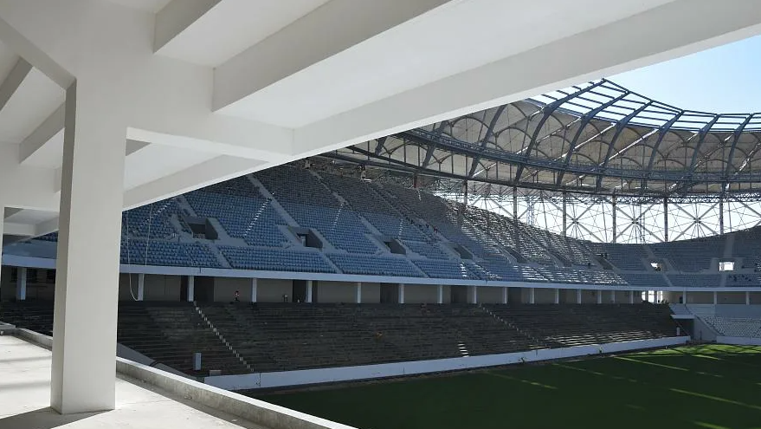
СКАЙБОКСЫ 3-Й УРОВЕНЬ
ПРОГРАММА ПЛОЩАДКИ
09:30 – 10:30 Круглый стол «Выбирай свое»
11:00 – 12:30 Круглый стол «Финансовые инструменты для развития бизнеса»
11:00 - 12:30 Семинар «Российское программное обеспечение – новые точки роста для бизнеса»
12:30 – 14:00 Семинар «Инструменты поддержки российских экспортеров»
12:30 - 15:00 Закупочная сессия торговых сетей: «Покупочка», «Магнит», «Пятерочка». В2В переговоры товаропроизводителей и представителей торговых сетей
УЧАСТНИКИ
ПРЕДСТАВИТЕЛИ РОЗНИЧНОЙ СЕТИ МАГАЗИНОВ:
«Покупочка», «Пятерочка», «Магнит»
СОЮЗ «ВОЛЖСКАЯ
ТОРГОВО-
ПРОМЫШЛЕННАЯ
ПАЛАТА»
АНО «ЦЕНТР ПОДДЕРЖКИ ЭКСПОРТА»
ФОНД РАЗВИТИЯ
ПРОМЫШЛЕННОСТИ
КОМИТЕТ ПО РАЗВИТИЮ ТУРИЗМА ВОЛГОГРАДСКОЙ ОБЛАСТИ

Slide 14
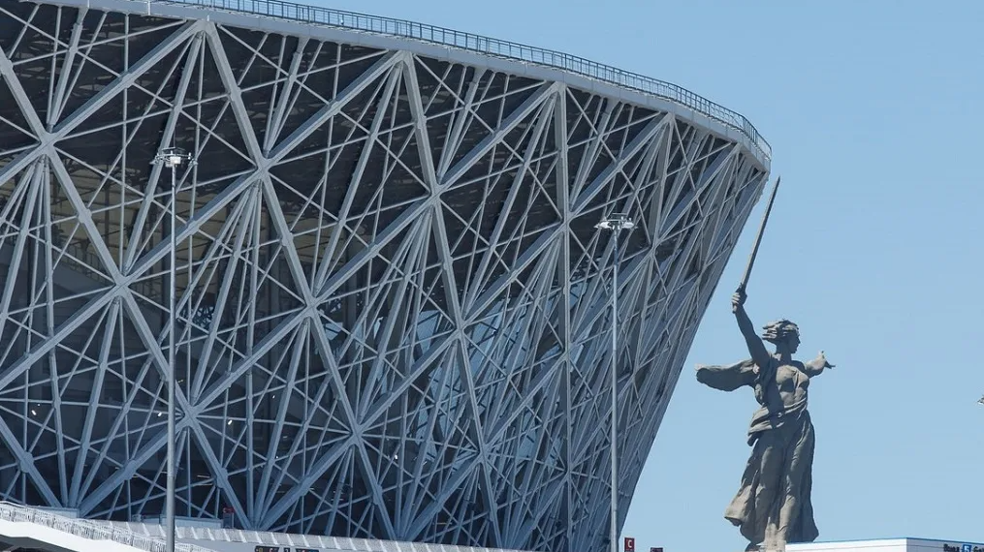
ОНЛАЙН-ПРОГРАММА ФОРУМА
ПРОГРАММА
10:30 – 17:00 Мастер-классы:
мотивация
новые инструменты интернет-продвижения
возможности продвижения через Телеком
как продать себя на собеседовании
эффективное продвижение
кейсы эффективного взаимодействия
инструменты поддержки центра «Мой бизнес»
СПИКЕРЫ
ВЛАДИМИР
МАРИНОВИЧ
ex-CEO. Gett,
акционер Gett,
Эксперт по цифровой
трансформации бизнеса
АЛЕНА
МАНОХИНА
Руководитель PR-службы и
направления работы
с вузами hh.ru Юг,
эксперт по рынку труда и
построению карьеры
АНАСТАСИЯ
ХАВАЛКИНА
Предприниматель, блогер, основатель агентства по маркетингу, приглашенный спикер ВШЭ, РУДН, Нетологии и Skillbox, РОСТЕЛЕКОМ

Slide 15
ДОСУГОВО-КОНСУЛЬТАЦИОННАЯ ПРОГРАММА
ПРОГРАММА
09:00 – 16:00 Работа зоны консультаций:
- центр «Мой бизнес»
- региональный центр туризма Волгоградской области
- региональный центр компетенций
10:00 – 10:05 Ударная волна. Музыкальное выступление барабанной группы «Не школа барабанов»
11:00 – 16:00 Мастер-классы волгоградских предпринимателей
12:00 – 17:00 Настольные деловые игры
14:55 – 15:00 Выступление Нины Долженко «Голос женского бизнеса»
17:00 – 17:30 Музыкальная программа. Гордимся Волгоградом
Партнеры и участники
АНО «Региональный
центр компетенций»
Социальные
предприниматели
Волгоградской области
Резиденты креативного пространства ИКРА
ГКУ ВО «Региональный центр туризма»
Комитет женского
предпринимательства
ВОО «Опора России»

